Slide 1
Εποχιακοί Συντελεστές

Slide 2
Στο τρέχον μάθημα…
Αντικειμενικές μέθοδοι πρόβλεψης (ανάλυση δεδομένων)
Μεθοδολογία πρόβλεψης
Ανάλυση χρονοσειρών (time-series analysis)
Αιτιολογικά μοντέλα (causal models).
Χρονοσειρά
Στάσιμη ή Επίπεδο (stationary or level time-series)
Τάση (time-series with trend)
Εποχικότητα (time-series with seasonality)
Κύκλος (time-series with cycles).
Τεχνική πρόβλεψης
Μέθοδος εποχικών συντελεστών.
2
2
2

Slide 3
Βασικά μοντέλα προβλέψεων
Ανάλυση χρονοσειρών (time-series analysis)
 | Χωρίς εποχικότητα |  | Με Εποχικότητα
Χωρίς τάση | Απλός Κινούμενος Μέσος Όρος | Απλή Εκθετική Εξομάλυνση | Εποχικότητα προσθετική | Εποχικότητα πολλαπλασιαστική
Με Τάση | Διπλός Κινούμενος Μέσος Όρος | Διπλή Εκθετική Εξομάλυνση | Holt Winters’ προσθετική | Holt Winters’ πολλαπλασιαστική
3
3

Slide 4
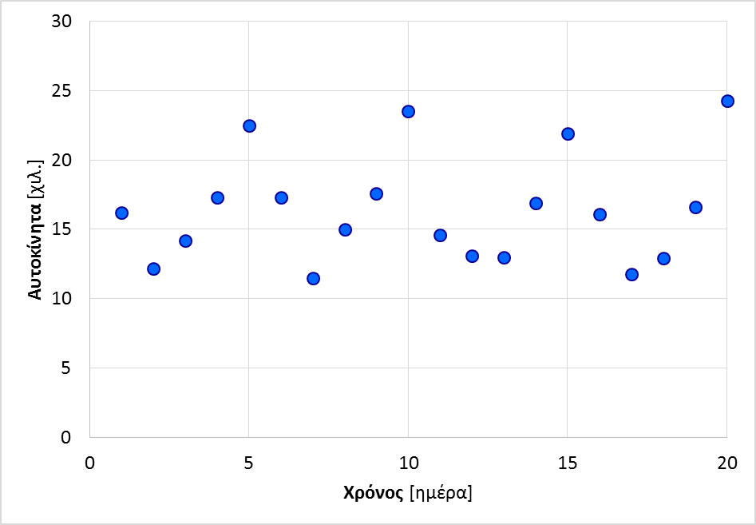
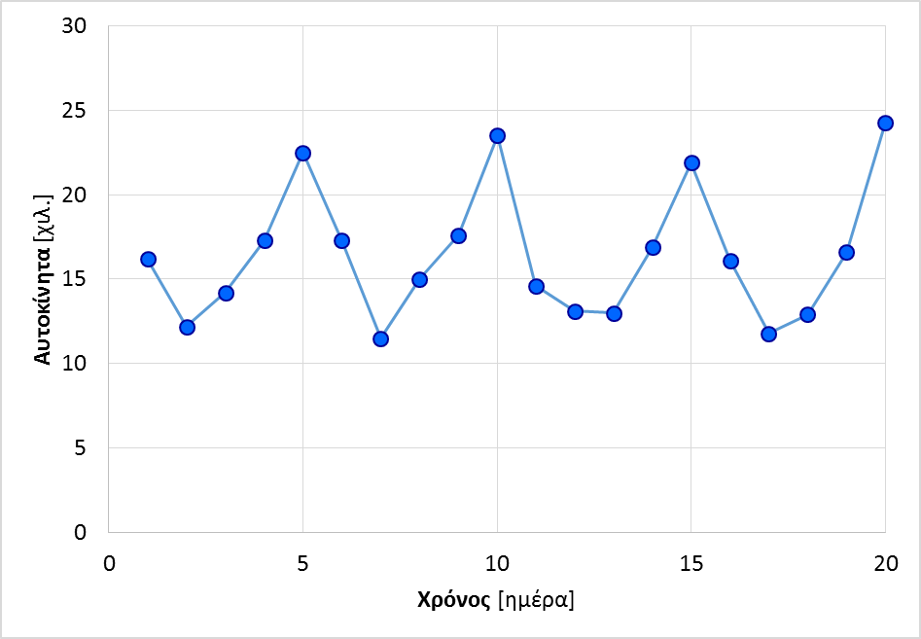
Εποχικότητα (1/3)
Γραφική παράσταση
4
4
4

Slide 5
Εποχικότητα (2/3)
Εποχικότητα χρονοσειράς
Μια χρονοσειρά εμφανίζει εποχικότητα(seasonality) όταν η μορφή της επαναλαμβάνεται κάθε Ν χρονικές περιόδους (μοτίβο-εποχή/pattern-season).
Περίοδος είναι η κάθε χρονική στιγμή που έχουμε μια παρατήρηση/μέτρηση.
Ο αριθμός των περιόδων μέχρι την επόμενη «επανάληψη» της χρονοσειράς είναι το μήκος της εποχής (season).
Για να χρησιμοποιηθεί ένα εποχιακό μοντέλο θα πρέπει να έχουμε καθορίζει από πριν ποια είναι η σεζόν, καθώς και τον αριθμό περιόδων μέσα σε αυτή.
Ένας δημοφιλής τρόπος αναπαράστασης της εποχικότητας είναι οι εποχιακοί συντελεστές $c_{t}$.
Σε κάθε περίοδο (t) μιας εποχής αντιστοιχεί ένας εποχιακός συντελεστής${1≤c}_{t}≤N$.
Ένας εποχιακός συντελεστής αναπαριστά το κλάσμα της ζήτησης της συγκεκριμένης περιόδου (t) ως προς τη μέση συνολική ζήτηση (όλων των εποχών και περιόδων/σύνολο παρατηρήσεων).
π.χ. αν $c_{2}=1,25$ αυτό σημαίνει πρακτικά ότι η ζήτηση τη δεύτερη (t=2) περίοδο της εποχής (σεζόν) είναι 1,25 φορές η μέση συνολική ζήτηση, δηλαδή 25% υψηλότερη.
π.χ. αν $c_{3}=0,60$αυτό σημαίνει πρακτικά ότι η ζήτηση την τρίτη (t=3) περίοδο της εποχής (σεζόν) είναι 0,60 φορές η μέση συνολική ζήτηση, δηλαδή 40% χαμηλότερη.
5
5
5

Slide 6
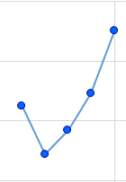
Εποχικότητα (3/3)
Εποχή
Γραφική παράσταση
Μήκος εποχής
Ν=5
Περίοδος
Εποχή 1
Εποχή 2
Εποχή 3
Εποχή 4
6
6
6

Slide 7
Συμβολισμός
Μοντέλο εποχιακών συντελεστών
D_{t}είναι η πραγματική ζήτησηπου εκδηλώνεται την περίοδο t.
F_{t}είναι η πρόβλεψη για τη ζήτηση που θα εκδηλωθεί την περίοδο t.
Σημείωση: Η πρόβλεψη έλαβε χώρα κάποια προγενέστερη περίοδο, π.χ. t-1.
e_{t}είναι το σφάλμα εκτίμησης της πραγματικής ζήτησης, δηλαδή η διαφορά ανάμεσα στην τιμή της πρόβλεψης και στην πραγματική ζήτηση για μια περίοδο t (e_{t}=F_{t}- D_{t}).
$c_{t}$ είναι oεποχιακός συντελεστής της περιόδου t μιας εποχής.
7
7
7

Slide 8
Βήματα μεθόδου
Μέθοδος εποχιακών συντελεστών
Βήμα 1:
Υπολογίζουμε τη μέση τιμή του δείγματος $\overline{D}$ όλων των ιστορικών δεδομένων ($D_{i}$, τιμές ζήτησης).
Βήμα 2:
Διαιρούμε κάθε επιμέρους τιμή της ζήτησης με τη μέση τιμή του δείγματος, οπότε προκύπτουν τόσα πηλίκα, όσα και ο αριθμός των συνολικών αρχικών τιμών ζήτησης.
Βήμα 3:
Υπολογίζουμε το μέσο όρο των πηλίκων του βήματος 2 για την ίδια περίοδο κάθε εποχής.
Επεξήγηση: Βρίσκουμε το μέσο όρο όλων των πηλίκων που αντιστοιχούν στην 1^{η} περίοδο της κάθε εποχής, στη 2^{η}περίοδο της κάθε εποχής, κ.ο.κ.
Οι μέσοι όροι που προκύπτουν είναι οι Ν εποχιακοί συντελεστές $c_{t}$.
Σημείωση: Οι εποχιακοί συντελεστές αθροίζουν πάντα ακριβώς στο Ν ($\sum_{t=1}^{N}{c_{t}=N})$.
Βήμα 4:
Προβλέπουμε τη ζήτηση για κάθε περίοδο (t) πολλαπλασιάζοντας τη μέση τιμή του δείγματοςμε τον κατάλληλο εποχιακό συντελεστή.
Επεξήγηση: ${F_{t}=c}_{1}∗\overline{D}$
8
8
8

Slide 9
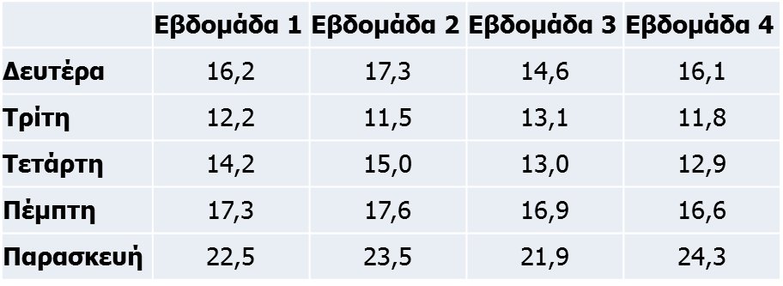
Εφαρμογή μεθόδου (1/7)
Παράδειγμα εφαρμογής:
Το τμήμα συγκοινωνιών μιας πόλης επιθυμεί να καθορίζει τους συντελεστές χρήσης για κάθε ημέρα της εβδομάδας στην γέφυρα που βρίσκεται στην είσοδο της πόλης. Στη μελέτη που θα εκπονηθεί, οι μελετητές αποφάσισαν να λάβουν υπόψη τους μόνο τις εργάσιμες ημέρες. Ο πίνακας που ακολουθεί εμφανίζει (σε χιλιάδες) το αριθμό των αυτοκινήτων που διέσχισαν τη γέφυρας κάθε εργάσιμη ημέρα για τις τελευταίες εβδομάδες. Ζητούνται οι συντελεστές εποχικότητας που αντιστοιχούν στην καθημερινή χρήση της γέφυρας.
9
9
9

Slide 10
Εφαρμογή μεθόδου (2/7)
Γραφική παράσταση
Κάθε εποχή έχει διάρκεια Ν=5 περιόδους.
10
10
10

Slide 11
Εφαρμογή μεθόδου (3/7)
Βήμα 1:
Υπολογίζουμε τη μέση τιμή του δείγματος όλων των δεδομένων.
$$\overline{D}=\frac{16,2+12,2+14,2+…+16,6+24,3}{20}=\frac{328,5}{20}⇒\overline{D}=16,425$$
11
11
11

Slide 12
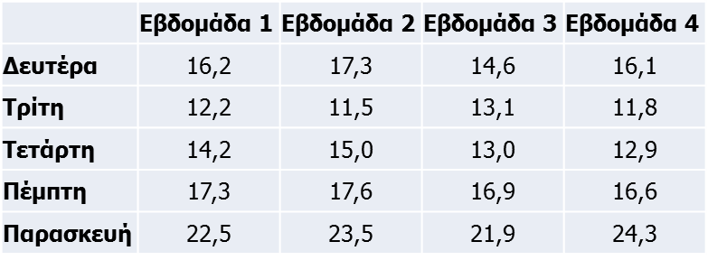
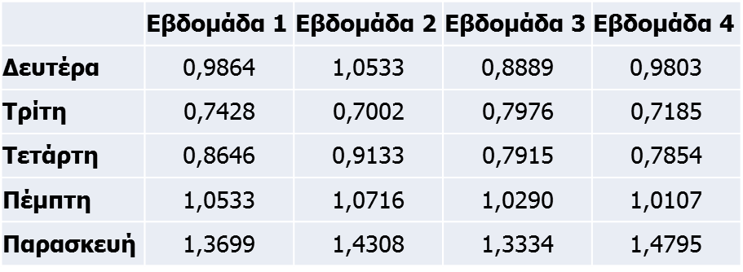
Εφαρμογή μεθόδου (4/7)
Βήμα 2:
Διαιρούμε κάθε παρατήρηση με τη μέση τιμή του δείγματος.
Ενδεικτικά, για την πρώτη παρατήρηση (Δευτέρα, Εβδομάδα 1) είναι:$\frac{16,2}{16,425}=0,9864$
Ο αρχικός πίνακας των 20 τιμών μετατρέπεται σε
ένα νέο πίνακα 20 πηλίκων.
12
12
12

Slide 13
Εφαρμογή μεθόδου (5/7)
Βήμα 3:
Υπολογίζουμε το μέσο όρο των πηλίκων για την ίδια περίοδο κάθε εποχής.
Ενδεικτικά: Για την 1^{η} περίοδο κάθε Εποχής (εδώ Δευτέρες), έχω:
$$c_{1}=\frac{0,9864+1,0533+0,8889+0,9803}{4}=\frac{3,9089}{4}⇒c_{1}=0,9772$$
$$c_{1}=0,9772$$
$$c_{2}=0,7397$$
$$c_{3}=0,8386$$
$$c_{4}=1,0412$$
$$c_{5}=1,4033$$
Σημείωση: Οι εποχιακοί συντελεστές αθροίζουν πάντα ακριβώς στο Ν=5$\sum_{t=1}^{N}{c_{t}=c_{1}+c_{2}+c_{3}+c_{4}+c_{5}=0,9772+0,7397+0,8386+1,0412+1,4033=5}$.
13
13
13

Slide 14
Εφαρμογή μεθόδου (6/7)
Βήμα 3:
Ερμηνεία συντελεστών:
Περίοδος 1 ($c_{1}=0,9772$). Η χρήση της γέφυρας (ζήτηση) της 1^{η} περίοδο κάθε Εποχής (εδώ Δευτέρες) είναι το 97,72% της συνολικής μέσης χρήσης, δηλαδή 2,28% χαμηλότερη από τη μέση χρήση.
Περίοδος 2($c_{2}=0,7397$). Η χρήση της γέφυρας (ζήτηση) της 2^{η}περίοδο κάθε Εποχής (εδώ Τρίτες) είναι το 73,97%της συνολικής μέσης χρήσης, δηλαδή 26,02% χαμηλότερη από τη μέση χρήση.
Περίοδος 3($c_{3}=0,8386$). Η χρήση της γέφυρας (ζήτηση) της 3^{η}περίοδο κάθε Εποχής (εδώ Δευτέρες) είναι το 83,87%της συνολικής μέσης χρήσης, δηλαδή 16,13% χαμηλότερη από τη μέση χρήση.
Περίοδος 4($c_{4}=1,0412$). Η χρήση της γέφυρας (ζήτηση) της 4^{η}περίοδο κάθε Εποχής (εδώ Δευτέρες) είναι το 104,12%της συνολικής μέσης χρήσης, δηλαδή 4,12% υψηλότερη από τη μέση χρήση.
Περίοδος 5($c_{5}=1,4033$). Η χρήση της γέφυρας (ζήτηση) της 5^{η}περίοδο κάθε Εποχής (εδώ Δευτέρες) είναι το 140,33%της συνολικής μέσης χρήσης, δηλαδή 40,33% υψηλότερηαπό τη μέση χρήση.
14
14
14

Slide 15
Εφαρμογή μεθόδου (7/7)
Βήμα 4:
Προβλέπω τη ζήτηση για κάθε Περίοδο (t) μιας Εποχής.
Περίοδος 1:$F_{1}=c_{1}∗\overline{D}=0,9772∗16,425⇒F_{1}=16,0506$
Περίοδος 2:$F_{2}=c_{2}∗\overline{D}=0,7397∗16,425⇒F_{2}=12,1496$
Περίοδος 3:$F_{3}=c_{3}∗\overline{D}=0,8386∗16,425⇒F_{3}=13,7741$
Περίοδος 4:$F_{4}=c_{4}∗\overline{D}=1,0412∗16,425⇒F_{4}=17,1018$
Περίοδος 5:$F_{5}=c_{5}∗\overline{D}=1,4033∗16,425⇒F_{5}=23,0493$
15
15
15

Slide 16
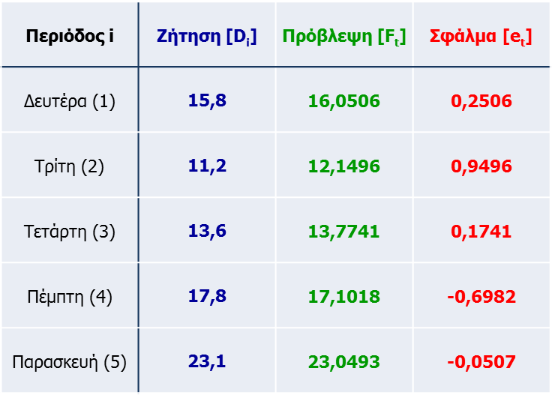
Υπολογισμός σφαλμάτων (1/2)
Έστω ότι η κυκλοφορία (πραγματική ζήτηση) την επόμενη εβδομάδα ήταν αυτή που παρουσιάζεται στον πίνακα (στήλη: Ζήτηση).
Η πρόβλεψη για την περίοδο t=1:
$$F_{1}=16,0506$$
Η πραγματική ζήτηση για την περίοδο t=1:
$$D_{1}=15,8$$
Το σφάλμα πρόβλεψης για την περίοδο t=1:
${e_{1}=F_{1}−D}_{1}=16,0506−15,8⇒e_{1}$=0,2506
16
16

Slide 17
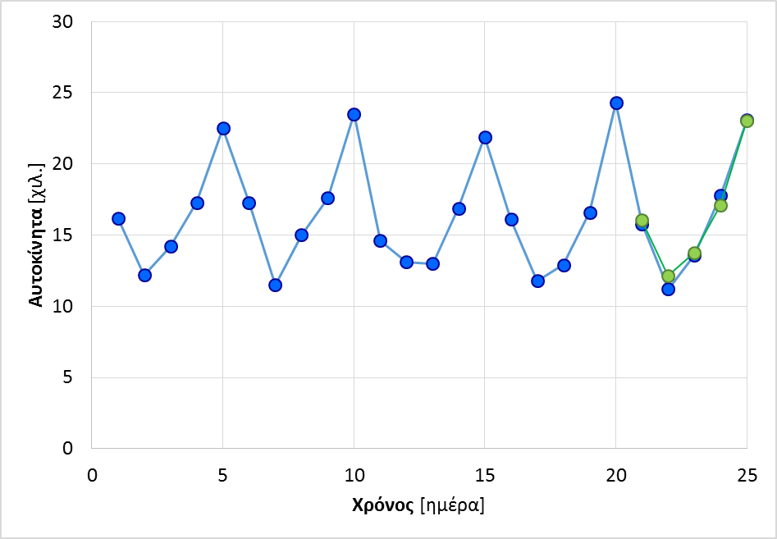
Υπολογισμός σφαλμάτων (2/2)
Πραγματικές τιμές και προβλέψεις ζήτησης.
17
17
17

Slide 18
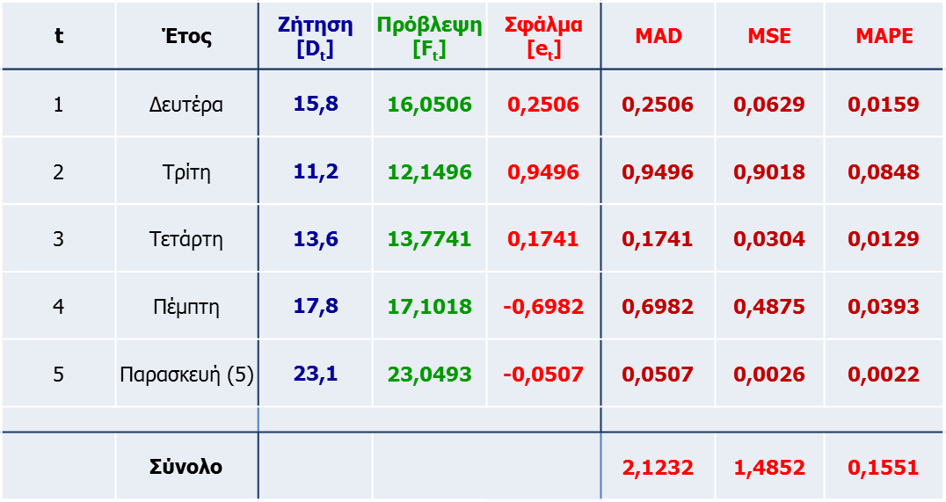
Δείκτες αξιολόγησης
$$MAD=0,4247$$
$$MSE=0,2971$$
$$MAPE=0,0311 (3,11\%)$$
18
18
18

Slide 19
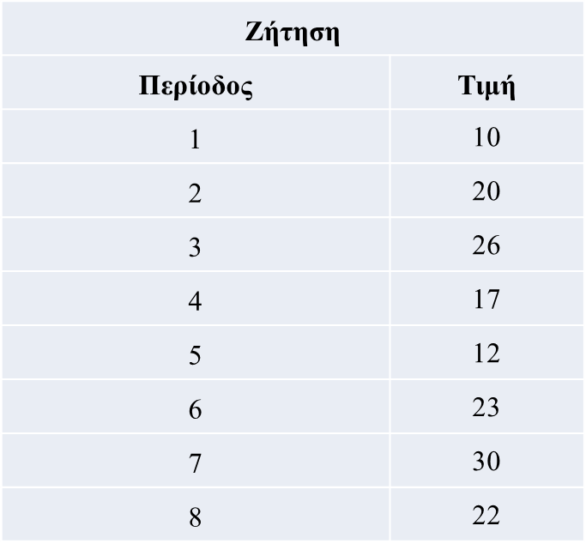
Άσκηση
Στον πίνακα που ακολουθεί παρουσιάζονται οι τιμές της ζήτησης ενός προϊόντος για οκτώ διαδοχικές περιόδους.
Εκτιμήστε τους εποχιακούς συντελεστές.
Διενεργείστε τις προβλέψεις για τις επόμενες τέσσερις (4) περιόδους.
Υπολογίστε το δείκτη MAPE για το προαναφερθέν μοντέλο, αν η πραγματική ζήτηση των τεσσάρων επόμενων περιόδων, δηλαδή των περιόδων 9^{η} έως 12^{η} είναι 12, 21, 29, 18 μονάδες προϊόντος αντίστοιχα.
19
19
19

Slide 20
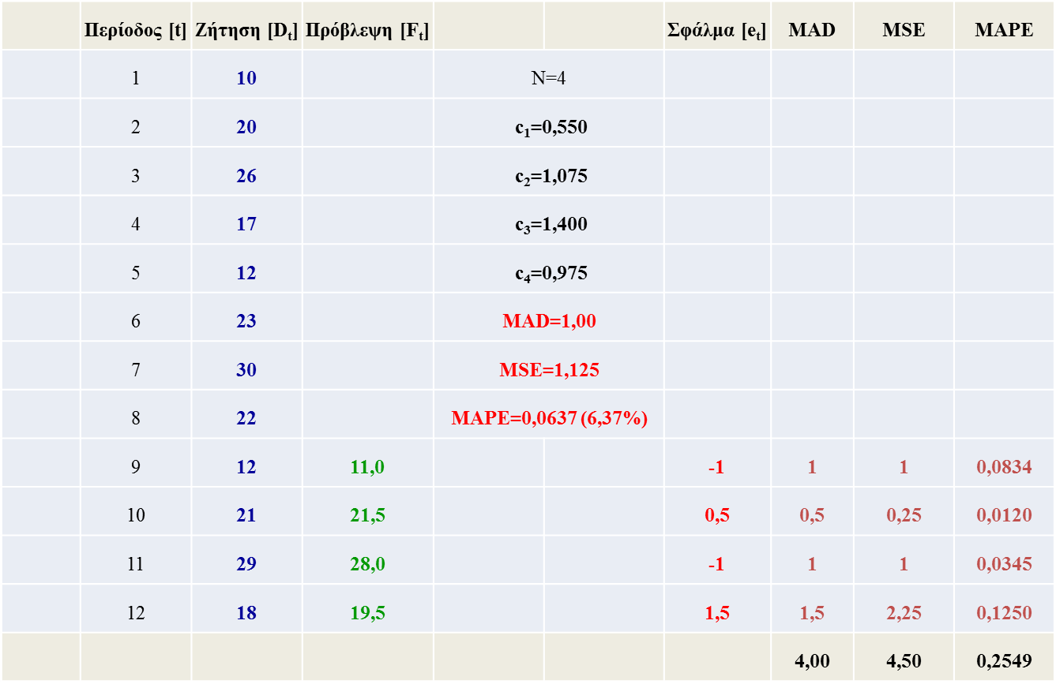
Λύση
20
20
20
Διαχείριση Αποθεμάτων και Πρόβλεψη Ζήτησης, Τμήμα Διοίκησης Συστημάτων Εφοδιασμού, 2014-2015, Κατερίνη, Ελλάδα

